Slide 1

Image de démarrage de l’application
(Cliquez sur la diapo pour aller à l’accueil ou attendre)

Slide 2


Slide 3
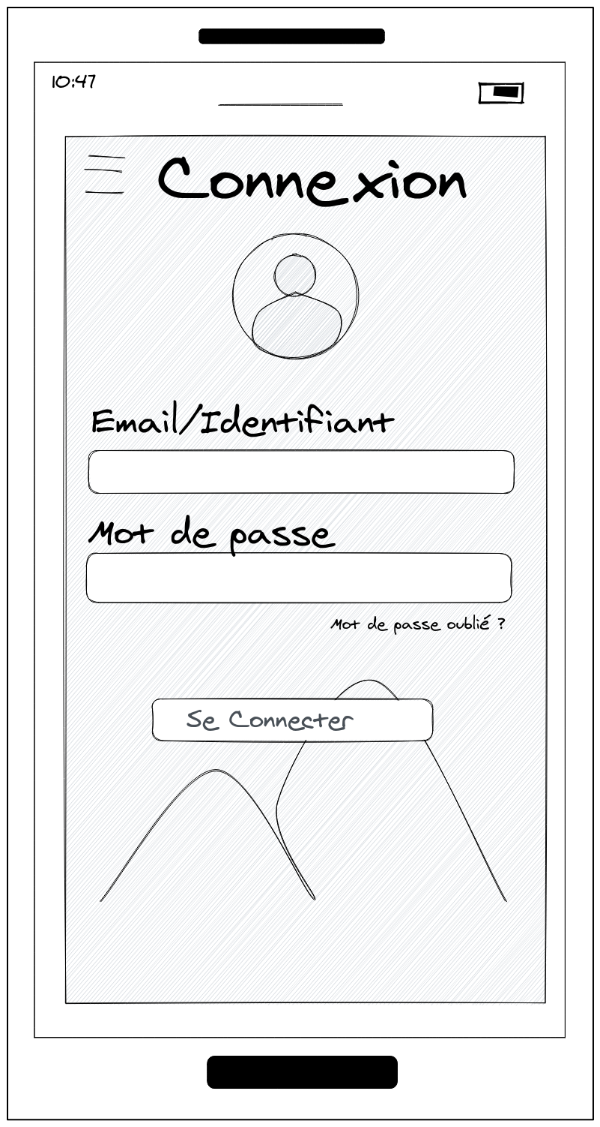
Yves Maunier
**************

Slide 4
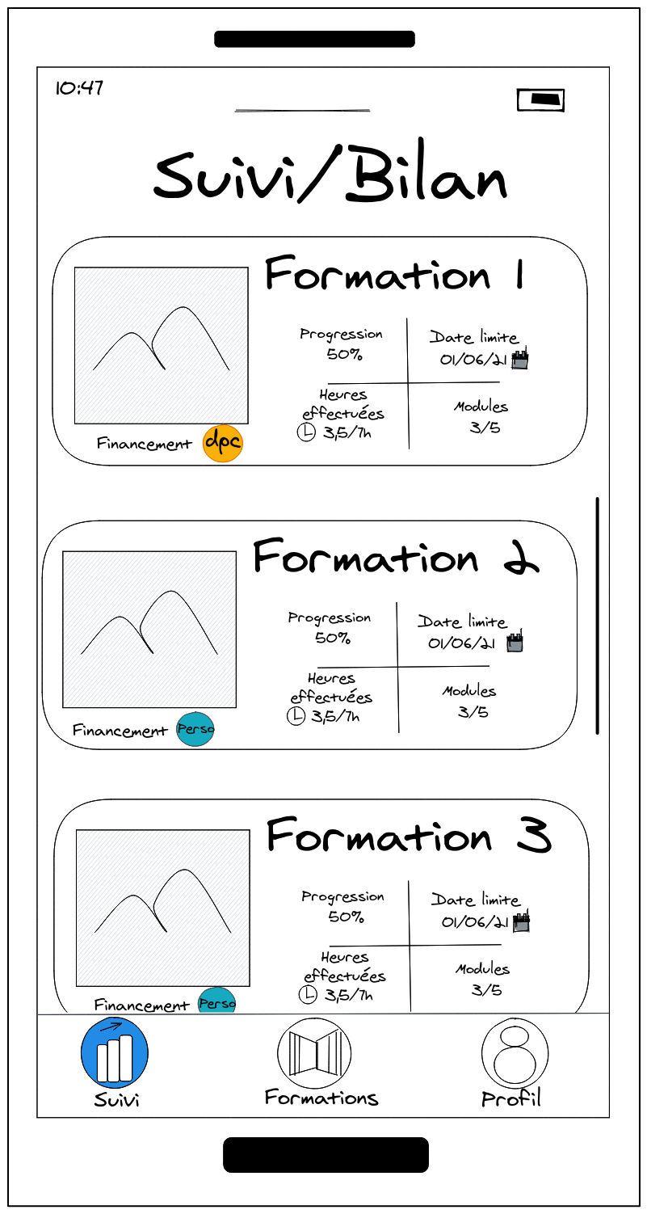

Slide 5
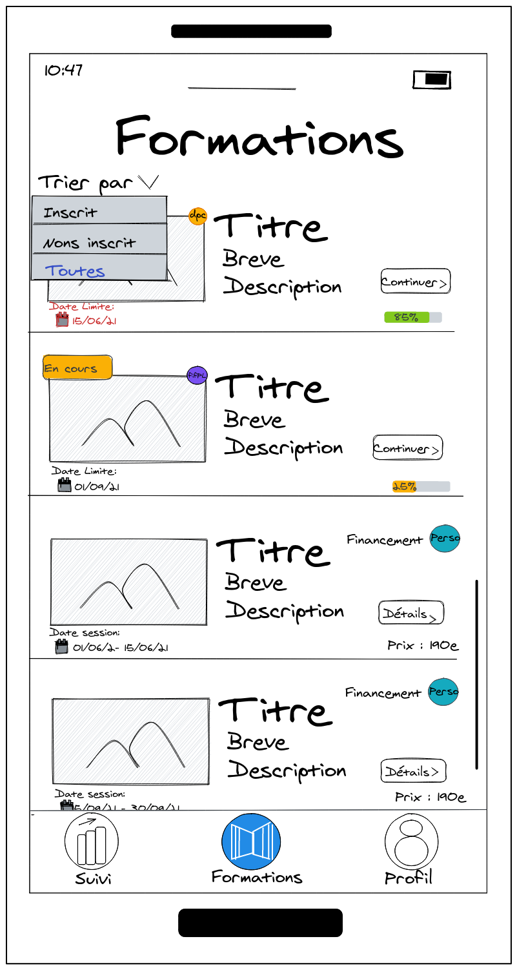

Slide 6
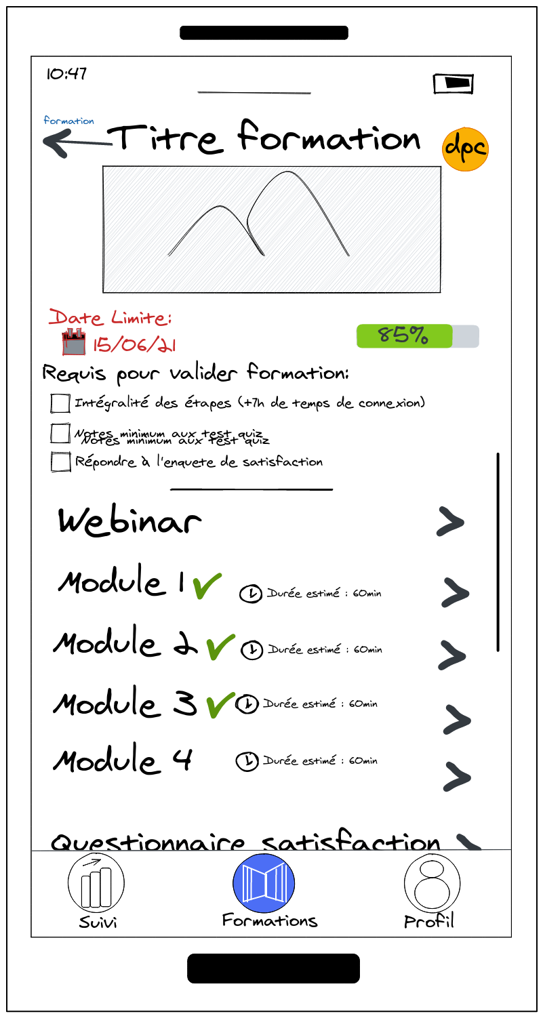

Slide 7
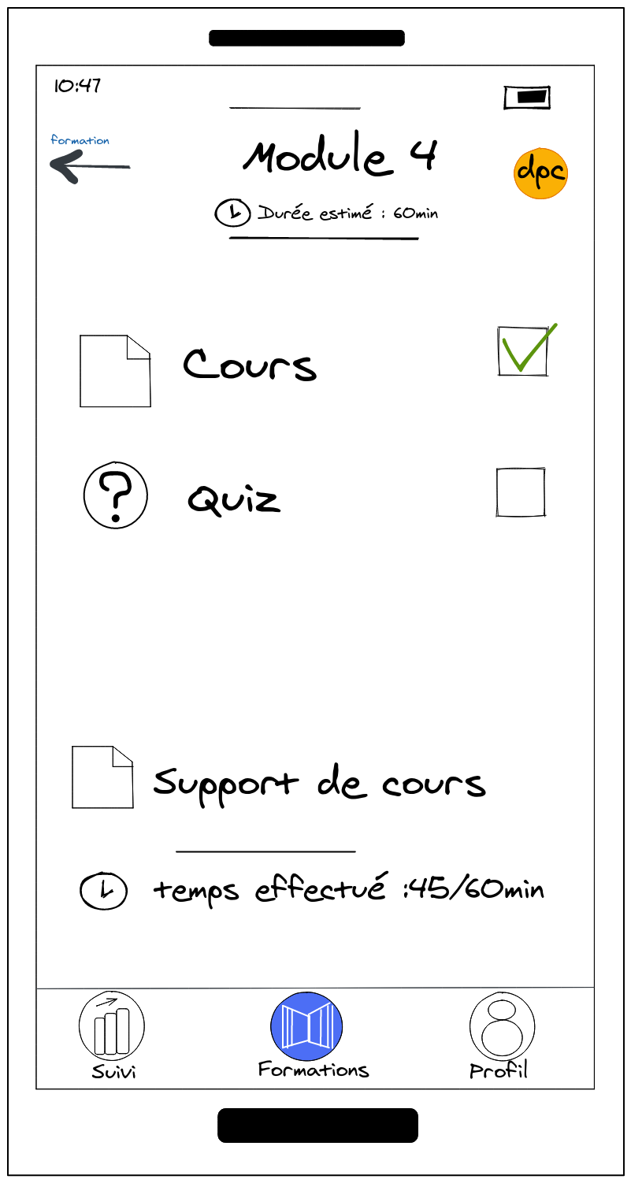

Slide 8
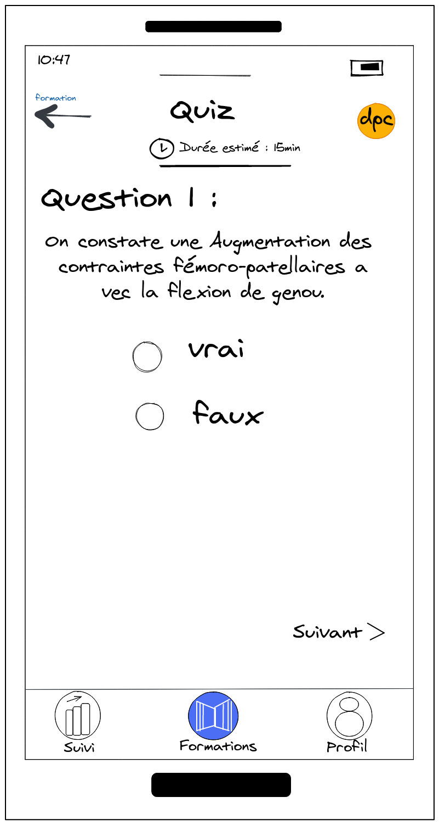

Slide 9
